Slide 1
HỌC VIỆN CÔNG NGHỆ BƯU CHÍNH VIỄN THÔNG CƠ SỞ TẠI THÀNH PHỐ HỒ CHÍ MINH
BÁO CÁO ĐỒ ÁN TỐT NGHIỆP
ĐỀ TÀI:
XÂY DỰNG HỆ THỐNG THÔNG TIN TRA CỨU QUÁ TRÌNH CHĂM SÓC VƯỜN RAU TRÊN NỀN WEB
GVHD : TH.S HUỲNH TRỌNG THƯA
SVTH : HỒ NGỌC KHÁNH TRÌNH
LỚP : D12CQPM01-N
MSSV : N12DCCN095

Slide 2
NỘI DUNG BÁO CÁO
Đặt vấn đề
Mô tả nghiệp vụ
Khái quát hệ thống
Thiết kế cơ sở dữ liệu
Demo
Kết luận

Slide 3
1. ĐẶT VẤN ĐỀ
Mục tiêu của đề tài:
- Áp dụng công nghệ IoT và điện toán đám mây để xây dựng ứng dụng thu thập thông tin điều kiện môi trường của vườn rau.
- Ứng dụng công nghệ Web để xây dựng một ứng dụng giúp quản lý vườn rau, quản lý quá trình canh tác các đối tượng sản xuất của vườn, hỗ trợ người tiêu dùng tra cứu thông tin rau củ quả.

Slide 4
1. ĐẶT VẤN ĐỀ (tiếp theo)
Lợi ích hệ thống:
- Giúp người tiêu dùng truy xuất được nguồn gốc và thông tin kỹ thuật của sản phẩm rau củ quả.
- Giúp chủ vườn có thể đăng ký thông tin vườn rau của mình.
- Giúp người quản trị có thể quản lý thông tin và hỗ trợ cho chủ vườn về vườn rau, mùa vụ, sản phẩm rau củ quả.

Slide 5
2. MÔ TẢ NGHIỆP VỤ
Các nhóm chức năng hệ thống:
- Nhóm chức năng đăng ký, đăng nhập thành viên.
- Nhóm chức năng dành cho người dùng bao gồm quản lý thông tin cá nhân, quản lý vườn rau, quản lý mùa vụ.
- Nhóm chức năng quản lý dành cho người quản trị bao gồm quản lý xét duyệt đăng ký vườn rau, quản lý các tài khoản, quản lý các đối tượng sản xuất, thiết bị sản xuất, danh sách loại tác vụ, phân bón, giống cây trồng.

Slide 6
2. MÔ TẢ NGHIỆP VỤ
(2/3)
Xác định các tác nhân:
Khách (người tiêu dùng): người sử dụng hệ thống.
Chủ vườn: người quản lý vườn rau, kiểm soát thông tin và các chức năng của từng vườn rau và từng mùa vụ tương ứng.
Quản trị hệ thống: người điều hành, quản lý và theo dõi mọi hoạt động của hệ thống.

Slide 7
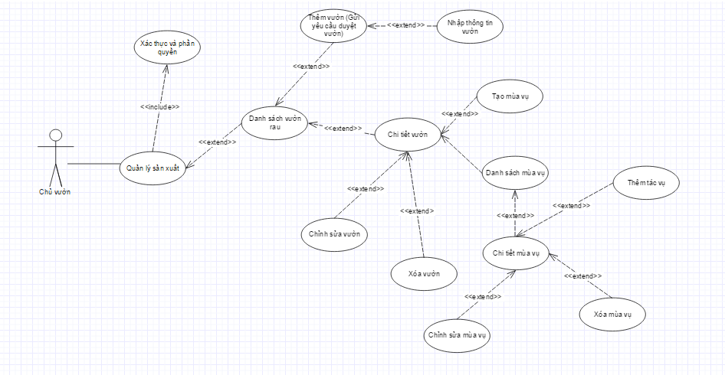
2. MÔ TẢ NGHIỆP VỤ
(3/3)
- Sơ đồ Use Case quản lý sản xuất:

Slide 8
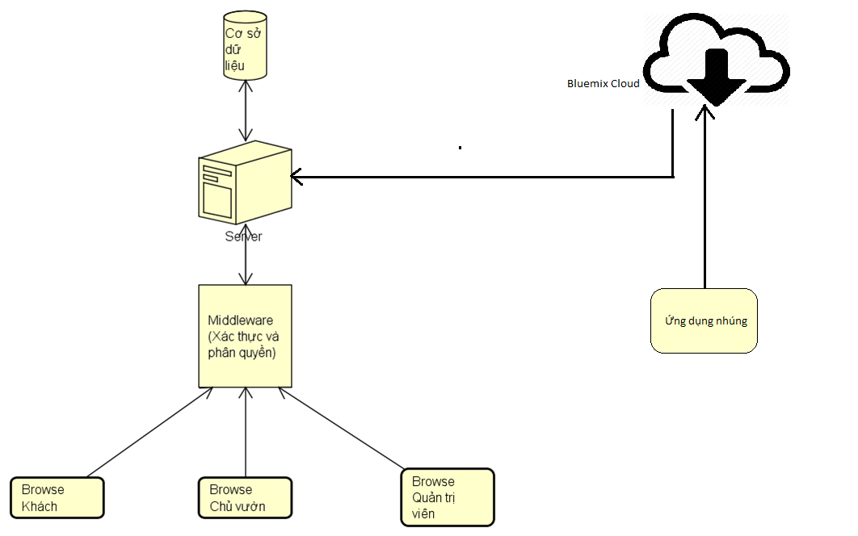
3. KHÁI QUÁT HỆ THỐNG

Slide 9
3. KHÁI QUÁT HỆ THỐNG
(2/2)
- Các công nghệ sử dụng:
MongoDB
ExpressJs
NodeJs
AngularJs
Nền tảng đám mây IBM Bluemix

Slide 10
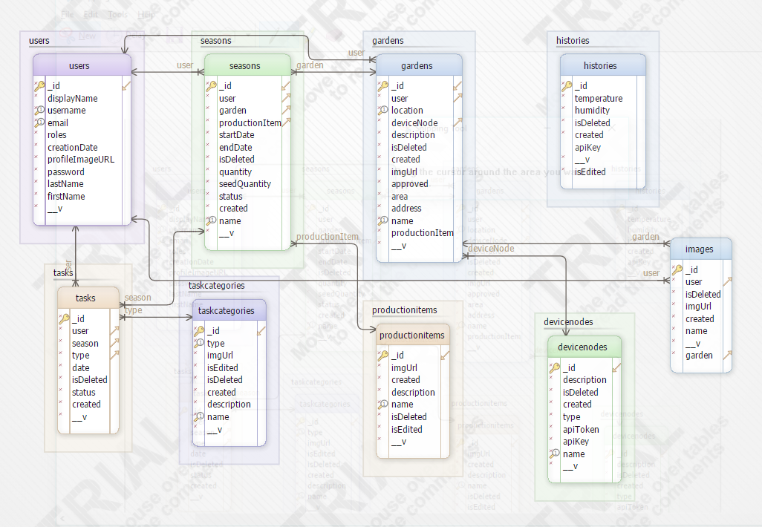
4. THIẾT KẾ CƠ SỞ DỮ LIỆU

Slide 11
5. DEMO
- Ứng dụng nhúng.
- Ứng dụng Web.

Slide 12
6. KẾT LUẬN
Kết quả đạt được:
- Thu thập thông tin điều kiện môi trường thông qua ứng dụng nhúng và IBM Bluemix.
- Người tiêu dùng có thể tra cứu thông tin của rau củ quả.
- Chủ vườn có thể đăng ký và quản lý thông tin vườn rau của mình, theo dõi biểu đồ nhiệt độ độ ẩm môi trường vườn của mình theo thời gian thực, quản lý tác vụ chăm sóc vườn rau của từng mùa vụ.
- Người quản trị có thể duyệt đăng ký vườn, tạo và cập nhật dữ liệu đối tượng sản xuất, thiết bị sản xuất, danh sách loại tác vụ, quản lý người dùng.

Slide 13
Kính mong nhận ý kiến đóng góp của các thầy về bài báo cáo tốt nghiệp của em.
Em xin chân thành cảm ơn.

